Slide 1
Австралия

Slide 2
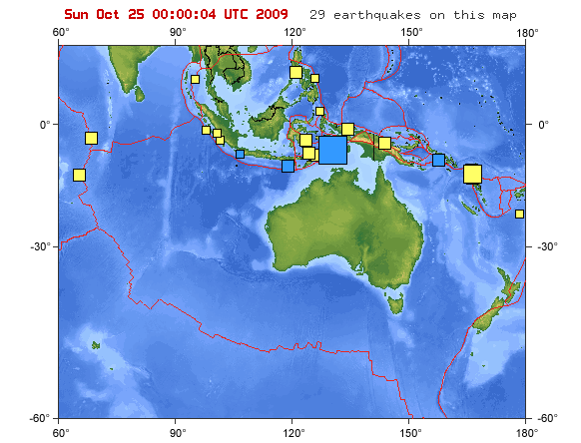
Австралия
Австралийский Союз (англ. Commonwealth of Australia), Австралия (англ. Australia, от лат. australis — «южный» ) — государство в Южном полушарии, расположенное на материке Австралия, острове Тасмания и нескольких других островах Индийского, Тихого и Южного океанов. Шестое по площади государство мира, единственное государство, занимающее целый материк. К северу от Австралийского Союза расположены Восточный Тимор, Индонезия и Папуа — Новая Гвинея, к северо-востоку — Вануату, Новая Каледония и Соломоновы Острова, к юго-востоку — Новая Зеландия. Кратчайшее расстояние между главным островом Папуа — Новой Гвинеи и материковой частью Австралийского Союза составляет всего около 150 километров, а расстояние от австралийского острова Боигу до Папуа — Новой Гвинеи — всего 5 километров
Материковая часть Австралийского Союза была заселена австралийскими аборигенами более 42 тысяч лет назад. После открытия в 1606 году голландским путешественником Б. Янсзоном, восточная часть Австралии в 1770 году была провозглашена территорией Британской империи. 26 января 1788 года в Австралии была основана первая колония — Новый Южный Уэльс. По мере роста населения в XIX веке, на территории Австралии были основаны ещё пять самоуправляющихся коронных колоний.

